Slide 1
总复习
一、基本定律
折射定律（光学不变量）
反射定律
费马原理
完善成像条件
二、球面系统——细小平面以细光束成像
★基本公式
放大率及其关系
阿贝不变量
拉氏不变量
★反射球面的有关公式由 n=－n’可得

Slide 2
三、平面系统
坐标系判断——偶次反射成一致像，奇次反射成镜像，并考虑屋脊棱镜的作用
★夹角为α的双平面镜的二次像特征
★平行平板引起的轴向位移
★反射棱镜的展开，结构常数，棱镜转像系统
★折射棱镜的最小偏角，光楔与双光楔
四、理想光学系统
★主点、主平面；焦点、焦平面；节点、节平面的概念
★高斯公式与牛顿公式
当 n’= n 时，化为
并有
三种放大率及其关系
拉氏不变量

Slide 3
★光组组合
二光组
多光组
正切计算法
截距计算法
★厚透镜——看成二光组组合：
＋ ＋组合：等效系统为正光焦度——望远镜——负光焦度
－ －组合
＋ －组合：得到长焦距短工作距离、短焦距长工作距离系统
负弯月形透镜的特点

Slide 4
五、光束限制——本部分应与经典光学系统相结合复习
★孔阑，入瞳，出瞳；视阑，入窗，出窗；孔径角、视场角及其作用
★拦光，渐晕，渐晕光阑，渐晕区，无渐晕条件
★系统可能存在二个渐晕光阑，一个拦下光线，一个拦上光线
★对准平面，景像平面，远景平面，近景平面，景深
★物方（像方）远心光路——物方（像方）主光线平行于光轴
六、光能
★辐射能通量，光通量，光谱光视效率，发光效率
★发光强度，光照度，光出射度，光亮度的概念、单位及其关系
★光束经反射、折射后亮度的变化，经光学系统的光能损失
★通过光学系统的光通量，像面照度
总之

Slide 5
七、经典光学系统
★眼睛的调节（r, p)，体视，怎样增大体视圈半径、减小体视阈值
★放大镜的视觉放大率，
放大镜的光束限制，视场与渐晕
★显微镜的原理，Mo、Me与M，
光束限制，出瞳大小、景深与M关系，分辨率与有效放大率，
临界照明和柯拉照明
★望远镜的原理，放大率
分辨率与正常放大率，瞄准精度
主观亮度，光束限制，目镜视度调节，转像系统
★光学系统外形尺寸计算——以望远镜为例
★摄影系统特点，光束限制，景深与几何焦深，分辨率
（根据拍摄要求选择焦距、光圈数、摄影距离、速度）
★放映系统及其照明系统，聚光镜条件，像面照度

Slide 6
八、像差概论
★预备知识：
第一近轴光线：轴上物点A发出的通过入瞳边缘点的“近轴”光线
第二近轴光线：轴外某视场点发出的通过入瞳中心的“近轴”光线
主光线：轴外某视场点发出的通过入瞳中心的实际光线
子午平面：包含物点和光轴的平面称子午平面
弧矢平面：包含主光线并与子午平面垂直的平面称弧矢平面
辅轴：轴外点和球心的连线称为该折射球面的辅轴
上光线：轴外点发出通过某孔径带上边缘的光线称某孔径带的上光线
下光线：轴外点发出通过某孔径带下边缘的光线称某孔径带的下光线
前光线：轴外点发出通过某孔径带前边缘的光线称某孔径带的前光线
后光线：轴外点发出通过某孔径带后边缘的光线称某孔径带的后光线
入瞳
折射球面
C

Slide 7
★像差概念
★像差现象
球差
子午彗差
弧矢彗差
宽光束子午场曲
宽光束弧矢场曲
宽光束像散
细光束子午场曲
细光束弧矢场曲
细光束像散
畸变
位置色差
倍率色差
波像差
球差——圆形弥散斑
彗差——彗星状弥散斑
像散场曲——椭圆形弥散斑
（子午焦线、弧矢焦线、圆）
畸变——枕形、桶形等变形
位置色差——彩色弥散圆
倍率色差——一小段光谱
宽光束像差
细光束像差
宽光束、细光束都有
细光束像差
与几何像差有关，作为一种像质评价指标

Slide 8
★初级像差及其与孔径、视场的关系

Slide 9
★像差特征及其校正
球差：单个折射球面：三个无球差点，反常区，半反常区，齐明点
与透镜结构参数呈抛物线关系：正透镜负球差，负透镜正球差
位置色差：正透镜负色差，负透镜正色差，平行平板正球差，正色差
正弦差：等晕条件意义，
彗差、像散、倍率色差：当光阑与球心重合即ip=0 时 不产生
畸变：光阑与薄透镜重合时不产生
匹兹凡和：以正负光焦度分离来校正

Slide 10
需注意的问题
1. 做完题检查结果是否有可能性
例如，摄影系统景深若干mm不可能，显微系统景深过大不可能
放映系统像面照度零点几勒克斯不可能，摄影光圈数0.08不可能
玻璃折射率低于1.4或高于2不可能
2. 注意公式的适用范围
摄影系统景深与显微镜系统景深公式不同；
适用于孔阑在物镜后焦面上
适用于接触薄系统
望远镜正常放大率和显微镜有效放大率勿混淆
3. 利用物像关系熟悉经典光学系统的一些特点
显微镜：物镜满足齐焦条件，当L一定，高倍时，l 小，l’大，低倍反之
分辨率、出瞳、数值孔径、景深与倍率的关系（理解）
望远镜：
若筒长一定，Γ大，则 fo’大，fe’小，D大
当D一定，Γ大，则D’小
相对主观亮度：当D一定时
到 D’≤ De时，为定值
若D’> De，则

Slide 11
摄影系统：景深与p，F，f ’的关系，要求像大——f ’ 大
放映系统：共轭距一定，要求像大——f ’小
4. 几个重要的图
★显微镜与照明系统
可变光阑
聚光镜
物镜
S
A
Fo’
Fs
孔阑
J1
物镜
前置物镜 L
J2
聚光镜
S
A
A’
Fo’
Fs
孔阑

Slide 12
★开氏望远镜与转像系统
O1
O
O2
F1’
F2
K
a
b
O1
K
P
d

Slide 13
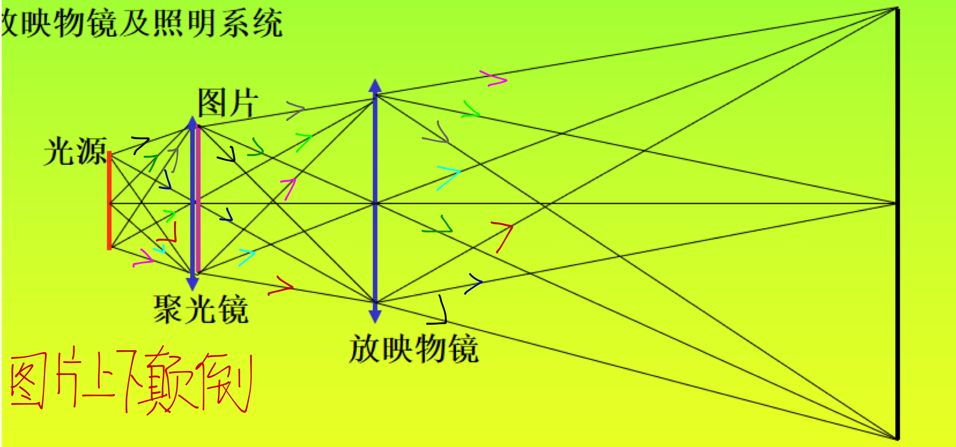
★放映物镜及照明系统

Slide 14

★像差概念
B0’
B’
细光束像散△x’
D
畸变
δy’
子午彗差Kt’
弧矢彗差Ks’
上光线
T0
S0
细光束弧矢场曲xs’
主光线
S
下光线
T
弧矢轴外球差
辅轴
子午轴外球差
细光束子午场曲xt’
宽光束像散△X’
宽光束弧矢场曲Xs’
宽光束子午场曲Xt’
1’
T0
B’(B3’)
B0’
T
D
1
2’
B2’ (S0)
2
3’
B1’
S
A
3
C
A0’
B

